Slide 1
Ґійом Аполлінер як чільна постать європейського авангарду.
... Не треба шукати суму в моїй поезії, а лише саме життя.
Г.Аполлінер

Slide 2
Що можна сказати про поета, перу якого належать такі вислови?
Я вмію радувати людей
Палаюча ліра болючі пальці обпіка
То Христос возноситься в небо чим не авіаспорт
По висоті безперечно він побив світовий рекорд
І рад би вмерти і несила
І життя, наче спирт полум'яний, ти п'єш

Slide 3
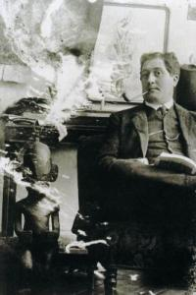

Slide 4
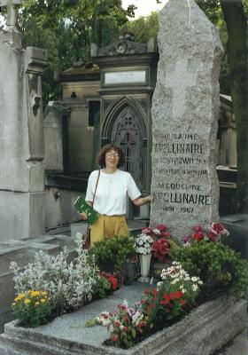

Slide 5
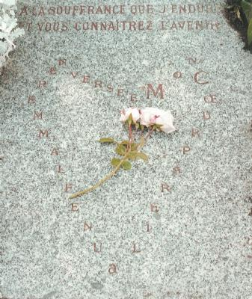

Slide 6
Кубізм
модерністська течія в образотворчому мистецтві першої чверті XX ст., яка прагнула виявити геометричну структуру об'єму, розклавши предмет на плоскі грані або уподібнюючи його простим тілам — кулі, конусу, кубу.

Slide 7
Головні принципи творчості:
  повернення до природи;
  поетика «здивувань»;
  звільнення духу мистецтва;
- поєднання об'єктивного і суб'єктивного;

Slide 8
Верлібр
абсолютно вільна форма, яка не передбачає наявності у вірші ані розміру, ані, тим більше, рим та інших компонентів організації вірша.

Slide 9
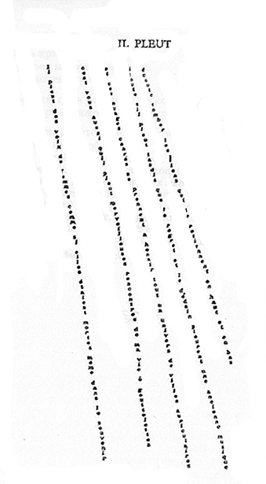

Slide 10
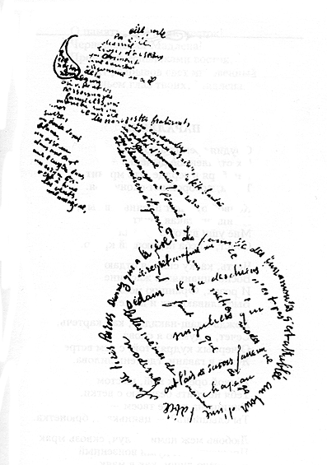

Slide 11
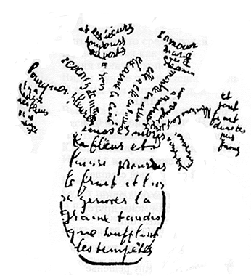

Slide 12
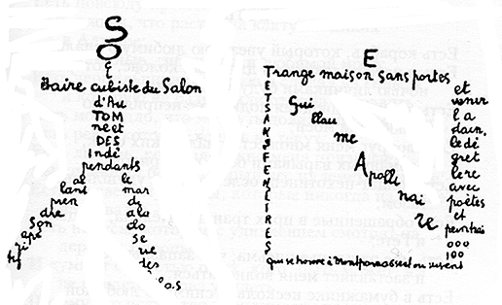

Slide 13
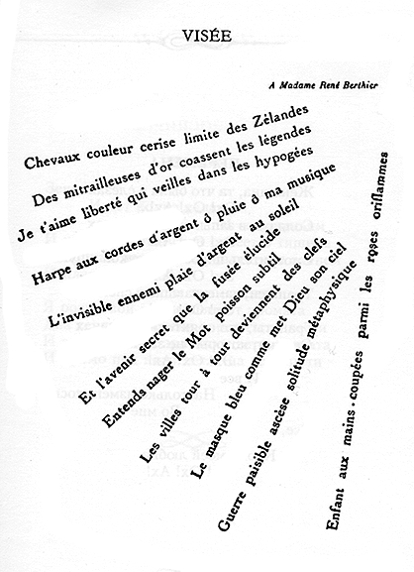
ТОЧКА ПРИЦЕЛА

Slide 14
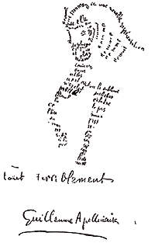

Slide 15
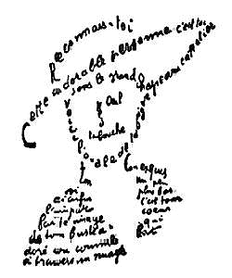

Slide 16
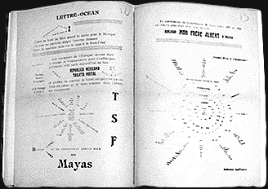

Slide 17
“Пласт”.
1. Я думаю…
2. Тому що...
3. Наприклад...
4. Отже…

Slide 18
Автор: Кодола Валентина Іванівна
Шендерівський НВК
К-Шевченківський р-н
Черкаська обл.
Якщо у Вас виникне бажання подякувати автору презентації і адміністратору сайту, зробіть перехід по будь-якій рекламі
Адміністратор

